Slide 1
Verkehr im Ballungsraum: Öffentlicher Verkehr –
Individualverkehr

Slide 2
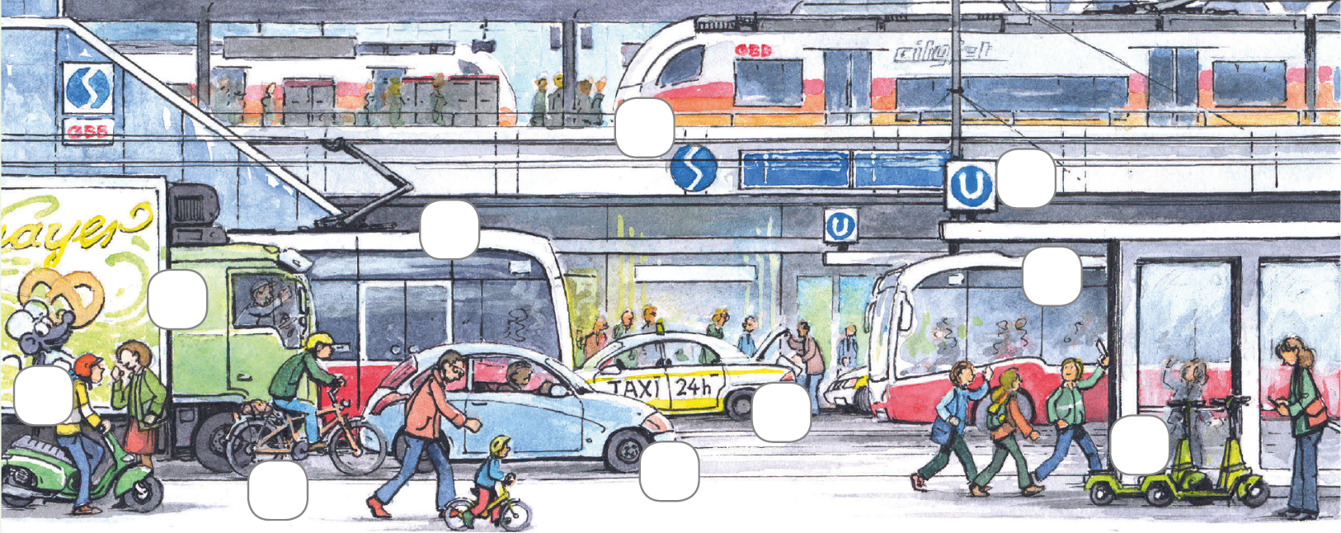
Individualverkehr (IV) oder öffentlicher Verkehr (ÖV)?
ÖV
ÖV
ÖV
ÖV
IV
IV
IV
IV
IV
IV
Formuliere drei Argumente, die Menschen zum Umstieg vom privaten Auto auf den öffentlichen Verkehr bewegen sollen. Würden du und deine Familie aus diesen Gründen selbst auf Individualverkehr mit dem eigenen Auto verzichten?
Diskutiert euer eigenes Verhalten sowie eure Argumente zum Umstieg auf öffentliche Verkehrsmittel in der Klasse.

Slide 3
Hinweise zum Einsatz
Das Tafelbild bezieht sich auf das Thema „Wohnen und Verkehr – Beispiel: Wiener Becken“ auf den Seiten 24 und 25 im Schulbuch unterwegs 3.
Es kann zur Vertiefung der Verkehrsprobleme im Ballungsraum dienen.
Wir wünschen Ihnen einen erfolgreichen Unterricht!
Impressum
© Österreichischer Bundesverlag Schulbuch GmbH & Co. KG, Wien 2025
Illustration: Thomas Przygodda, Langenhagen
Alle Rechte vorbehalten.
www.oebv.at
Das Werk und seine Teile sind urheberrechtlich geschützt. Der Verlag gewährt das Recht des Downloads und des Einsatzes im Unterricht. Das Herauslösen, Kopieren und Bearbeiten von Daten jeder Art ist untersagt. Das Ausdrucken und Anfertigen von Kopien ist ausschließlich für den eigenen Unterrichts-gebrauch gestattet. Urhebervermerke, Seriennummern sowie sonstige der Programmidentifikation dienende Merkmale dürfen nicht entfernt oder geändert werden. Weder das Werk noch seine Teile dürfen in ein Netzwerk gestellt oder über das Internet weiter verbreitet oder veräußert werden.
Jede Nutzung in anderen als den genannten Fällen bedarf der vorherigen schriftlichen Einwilligung des Verlages.

